Slide 1
3 семестр Лекция 7. Содержание лекции:
Информационные технологии и программирование
Рисование на форме
Создание анимации
Построение графиков (ScottPlot)
Математические операции (MathNet.Numerics)
Преподаватель курса: Клюкин Даниил Анатольевич, ст. преподаватель каф. ПМиИТ

Slide 2
Рисование
Отрисовка – процесс визуализации графических данных (изображений, фигур, текста и т.д.) на экране с использованием графического контекста устройства (Graphics).
PictureBox – стандартный элемент управления (control) в Windows Forms, предназначенный для отображения растровых и векторных изображений. Оптимизирован для быстрой работы с графикой.
Замечание. Хотя графические операции могут выполняться на любом компоненте, поддерживающем метод CreateGraphics() (например, Panel, Form или Button), наибольшая производительность достигается при использовании элемента PictureBox.

Slide 3
Пиксель (от англ. "picture element", сокращенно "pixel") — это наименьший логический элемент растрового изображения, представляющий собой точку определённого цвета.
Цвет
В RGB-модели кодируется тремя компонентами: Red (R), Green (G), Blue (B).
В ARGB-модели добавляется Alpha (A) — прозрачность (0 — полностью прозрачный, 255 — непрозрачный).
Координаты
Задаются парой чисел (X, Y), где:
X — положение по горизонтали (отсчёт слева направо).
Y — положение по вертикали (отсчёт сверху вниз).

Slide 4
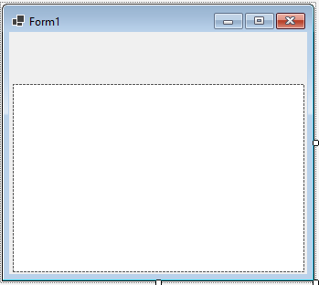
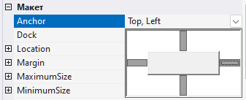
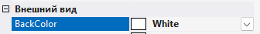
Добавим PictureBox на форму

Slide 5
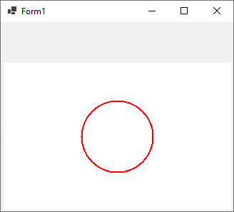
Рисование необходимо проводить в обработчике события Paint. Нарисуем круг радиуса 100 пикселей в середине полотна для рисования.
private void pictureBox_Paint(object sender, PaintEventArgs e)
{
// Для рисования необходимо создать кисть Pen.
var pen = new Pen(Color.Red, 2);
int width = 100, height = 100;
var cx = (pictureBox.Width - width) / 2;
var cy = (pictureBox.Height - height) / 2;
e.Graphics.DrawEllipse(
pen, cx, cy, width, height);
}

Slide 6
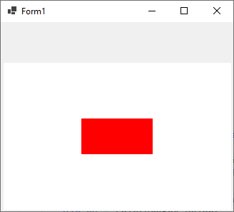
Нарисуем закрашенный прямоугольник шириной 100 и высотой 50.
Для заливки необходимо создать кисть (Brush), которая определяет цвет заливки.
private void pictureBox_Paint(object sender, PaintEventArgs e)
{
// Для закрашенных фигур необходима кисть
var brush = new SolidBrush(Color.Red);
int width = 100, height = 50;
var cx = (pictureBox.Width - width) / 2;
var cy = (pictureBox.Height - height) / 2;
e.Graphics.FillRectangle(
brush, cx, cy, width, height);
}

Slide 7
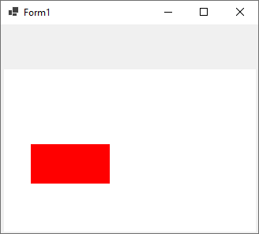
Изменим код чтобы прямоугольник рисовался там, где была нажата ЛКМ.
public partial class Form1 : Form
{
private int mouseX, mouseY; // Координаты мыши private void pictureBox_Paint(object sender, PaintEventArgs e)
{
var brush = new SolidBrush(Color.Red);
int width = 100, height = 50;
var cx = mouseX - width / 2;
var cy = mouseY - height / 2;
e.Graphics.FillRectangle(
brush, cx, cy, width, height);
} private void pictureBox_MouseClick(object sender, MouseEventArgs e)
{
mouseX = e.X; // Считываем координаты мыши
mouseY = e.Y;
pictureBox.Refresh(); // Для вызова отрисовки
}
}

Slide 8
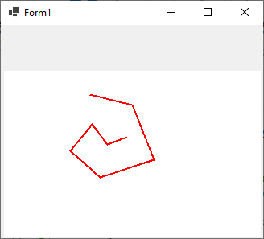
Напишем код для рисования линий:
public partial class Form1 : Form
{
private List<Point> points = new(); // Координаты точек
private void pictureBox_Paint(object sender, PaintEventArgs e)
{
if (points.Count < 2) // Недостаточно точек
return;
var pen = new Pen(Color.Red, 2); e.Graphics.DrawLines(pen, points.ToArray());
}
private void pictureBox_MouseClick(object sender, MouseEventArgs e)
{
points.Add(new(e.X, e.Y)); // Добавляем точку
pictureBox.Refresh();
}
}

Slide 9
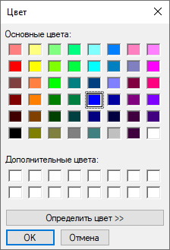
ColorDialog — это стандартный диалоговый компонент в .NET (Windows Forms), который позволяет пользователю выбирать цвет из палитры или задавать его вручную (RGB/HEX).
// Создание диалога (если не добавлен через дизайнер)
ColorDialog colorDialog = new ColorDialog();
// Настройка параметров (опционально)
colorDialog.AllowFullOpen = true;// Разрешить ручной ввод RGB
colorDialog.AnyColor = true; // Показывать все цвета
colorDialog.SolidColorOnly = false;// Разрешить градиенты
// Показ диалога и проверка выбора
if (colorDialog.ShowDialog() == DialogResult.OK)
{
Color selectedColor = colorDialog.Color;
this.BackColor = selectedColor; // Пример применения цвета
MessageBox.Show($"Выбран цвет: {selectedColor.Name} (RGB: {selectedColor.R}, {selectedColor.G}, {selectedColor.B})");
}

Slide 10
Добавим возможность выбора цвета с помощью компонента ColorDialog:
private Color color = Color.Red; private void buttonColorDialog_Click(object sender, EventArgs e)
{
var cd = new ColorDialog(); // Выбор цвета
if (cd.ShowDialog() == DialogResult.OK)
color = cd.Color;
} private void pictureBox_Paint(object sender, PaintEventArgs e)
{
if (points.Count < 2)
return;
var pen = new Pen(color, 2);
e.Graphics.DrawLines(pen, points.ToArray());
}

Slide 11
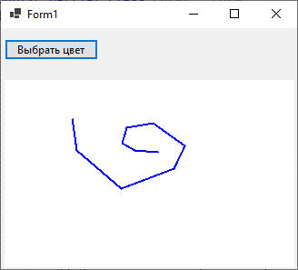
После нажатия на кнопку «Выбрать цвет» появляется диалоговое окно с палитрой.

Slide 12
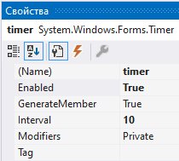
Создание анимации
Для создании анимации необходимо перерисовывать изображение с некоторым периодом времени. Для повторения действия в C# используется компонент Timer с событием Tick, которое вызывается автоматически каждые Interval миллисекунд.
Добавим таймер на форму, установим интервал 10 мс.
И сразу включим Enabled = True

Slide 13
Определим основные переменные, такие как: скорость, размеры и т.д.
public partial class Form1 : Form
{
private Color color = Color.Red;
private Point rectPoint = new Point(100, 100);
private int width = 100, height = 50;
private int speedX = 5, speedY = 5;
private void pictureBox_Paint(object sender, PaintEventArgs e)
{
var brush = new SolidBrush(color);
var cx = rectPoint.X - width / 2;
var cy = rectPoint.Y - height / 2;
e.Graphics.FillRectangle(
brush, cx, cy, width, height);
}

Slide 14
При срабатывании таймера изменяем координаты прямоугольника, выполняем проверку на выход за границы области и рисуем.
private void timer_Tick(object sender, EventArgs e)
{
rectPoint.X += speedX;
rectPoint.Y += speedY;
if (rectPoint.X <= 0 || rectPoint.X >= pictureBox.Width)
speedX *= -1;
if (rectPoint.Y <= 0 || rectPoint.Y >= pictureBox.Height)
speedY *= -1;
// Для вызова отрисовки
pictureBox.Refresh();
}
}

Slide 15
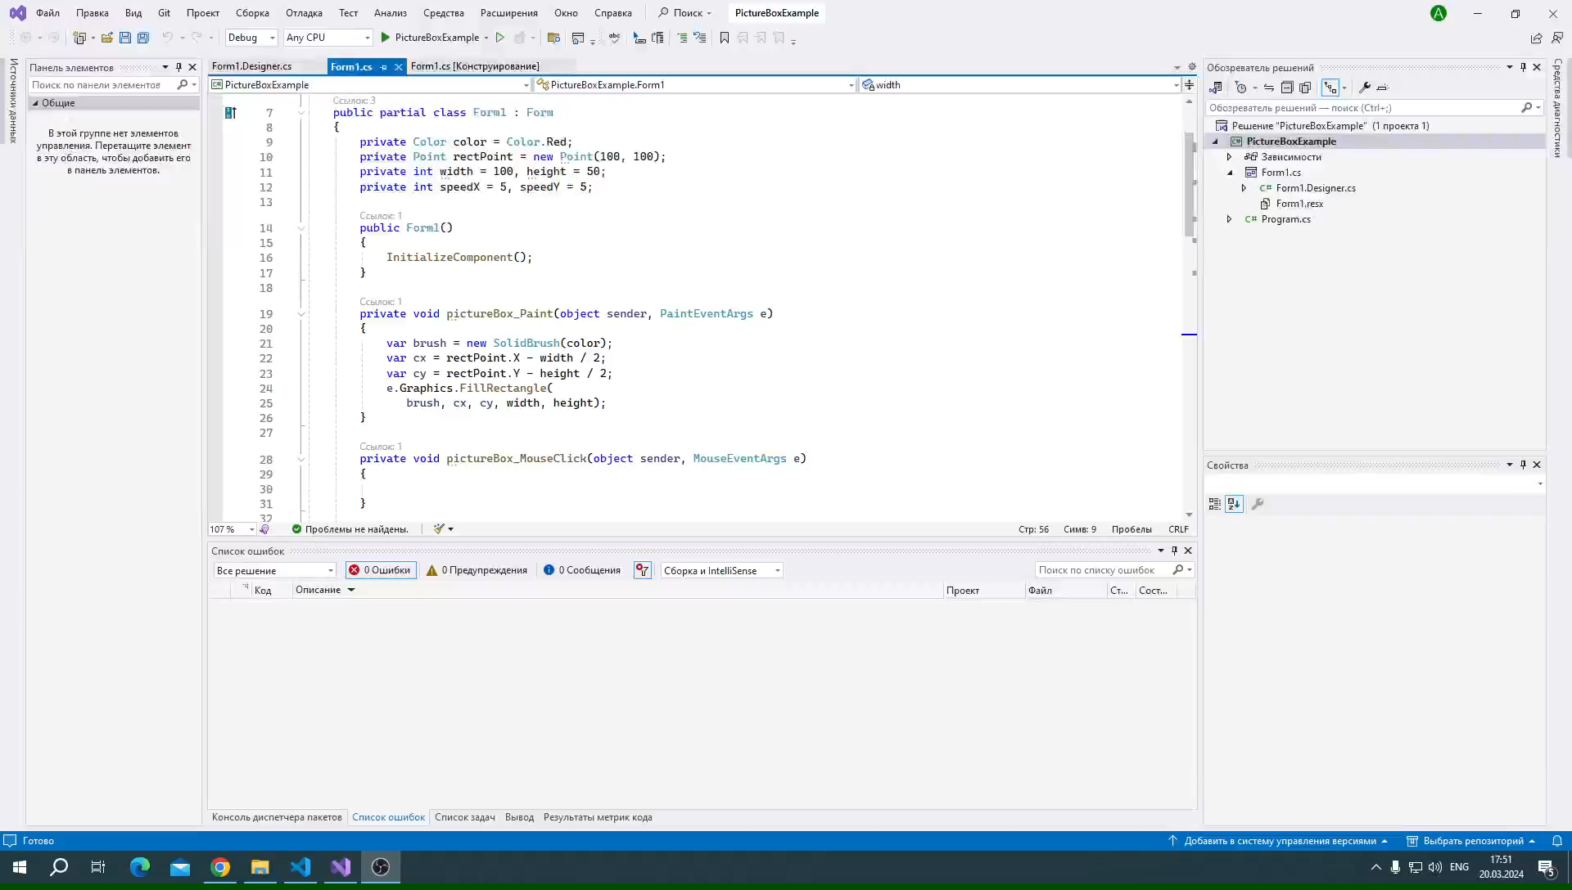

Slide 16
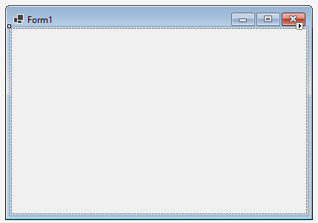
Рисование в PictureBox по пикселям
Необходимо добавить элемент PictureBox на форму, далее в качестве примера рассмотрим градиентное закрашивание.

Slide 17
Bitmap – класс в .NET (System.Drawing), представляющий растровое изображение, состоящее из пикселей. Позволяет создавать, редактировать и сохранять изображения в памяти или на диске. Поддерживает форматы: PNG, JPEG, BMP, GIF и другие.
Основные возможности:
Создание изображения программно.
Загрузка из файла или ресурса.
Изменение пикселей, применение фильтров.
Отрисовка графики через объект Graphics.
Сохранение в файл.

Slide 18
private void Form1_Load(object sender, EventArgs e)
{
pictureBox.Image = new Bitmap(
pictureBox.Width, pictureBox.Height);
// Рисование происходит на объекте Bitmap
using var bitmap = (Bitmap)pictureBox.Image;
for (var x = 0; x < bitmap.Width; x++)
{
for (var y = 0; y < bitmap.Height; y++)
{
// Цвет меняется линейно слева направо и сверху вниз
// Red меняется по y, Blue – по x
var r = (int)(255.0 * y / bitmap.Height);
var b = (int)(255.0 * x / bitmap.Width);
bitmap.SetPixel(x, y, Color.FromArgb(r, 0, b));
}
}
}

Slide 19
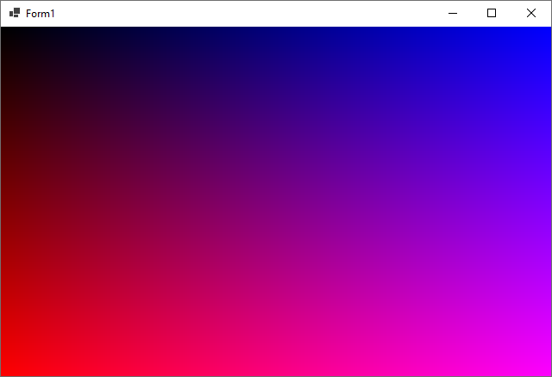
Результат примера 1:

Slide 20
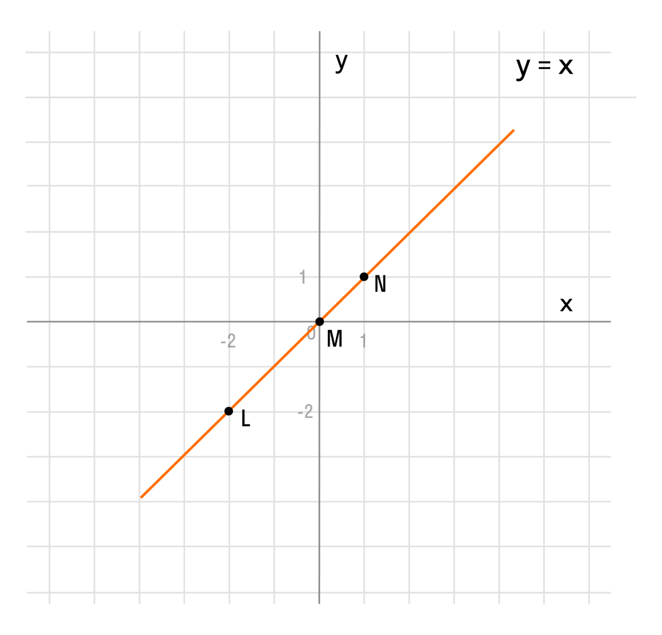
Подключение библиотек. Графики ScottPlot
График — это визуальное представление данных в виде геометрических объектов (точек, линий, столбцов и др.), позволяющее анализировать зависимости между величинами.
Основные элементы графика:
Оси координат
X (абсцисса) — горизонтальная ось (обычно независимая переменная).
Y (ордината) — вертикальная ось (зависимая переменная).
Подписи осей, легенда, название графика.

Slide 21
Типы графиков
Линейный — точки, соединённые линиями.
Сплайн-график — сглаженные кривые между точками.
Столбчатый — вертикальные прямоугольники разной высоты.
Круговой — доли от целого круга.
Точечный — точки на плоскости X-Y.

Slide 22
ScottPlot — это библиотека для .NET (C#, WPF, WinForms, Avalonia), предназначенная для построения научных и инженерных графиков. Отличается высокой интерактивностью и удобством использования.
Ключевые особенности:
Поддержка реального времени (динамическое обновление).
Аппаратное ускорение (рендеринг через OpenGL).
Минималистичный API — построение графика в несколько строк кода.
Экспорт в PNG, JPEG, SVG.

Slide 23
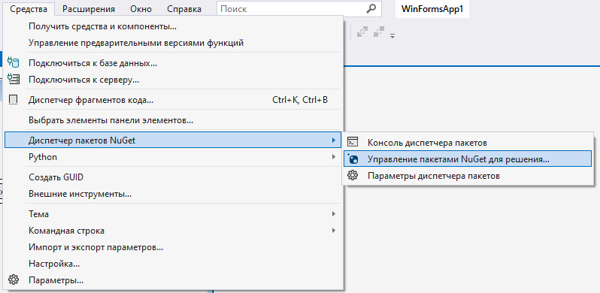
Рассмотрим пример добавления к проекту библиотеки для построения графиков ScottPlot. Необходимо открыть диспетчер пакетов NuGet.

Slide 24
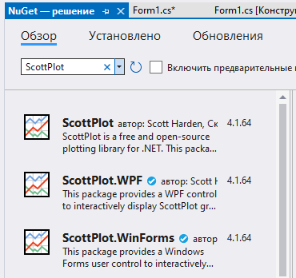
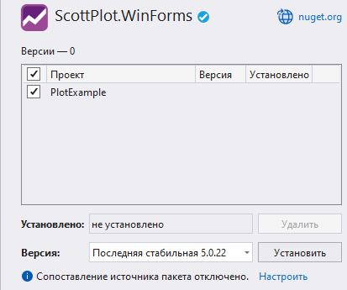
Необходимо перейти на вкладку «Обзор» найти библиотеку и нажать «Установить»

Slide 25
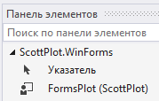
FormsPlot — это пользовательский элемент управления библиотеки ScottPlot, предназначенный для встраивания интерактивных графиков в приложения Windows Forms. Он предоставляет удобный интерфейс для отображения и взаимодействия с данными: масштабирования, панорамирования и экспорта графиков.
Элемент для построения графиков (FormsPlot) появится в панели элементов. После установки пакета возможно придется перезапустить приложение.

Slide 26
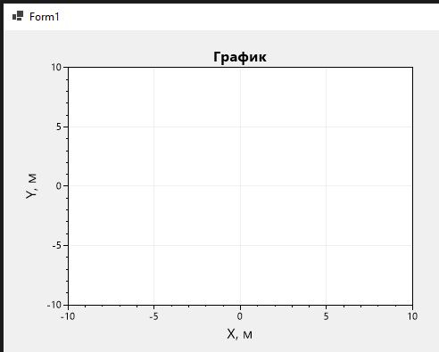
Добавим подписи осей, название графика и отобразим что получилось.
formsPlot1.Plot.XLabel("X, м");
formsPlot1.Plot.YLabel("Y, м");
formsPlot1.Plot.Title("График");

Slide 27
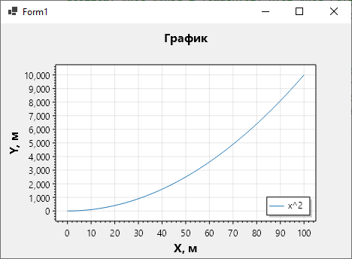
Построим график функции f(x) = x² на участке от 0 до 100.
var xs = new List<double>();
var ys = new List<double>();
for (int i = 0; i <= 100; i++)
{
xs.Add(i);
ys.Add(i * i);
} var scatter = formsPlot1.Plot.Add.Scatter(xs, ys); // Убираем маркеры (точки) и оставляем линию
scatter.MarkerStyle = ScottPlot.MarkerStyle.None;
scatter.Label = "x^2"; // Подписии линии графика formsPlot1.Plot.ShowLegend();

Slide 28
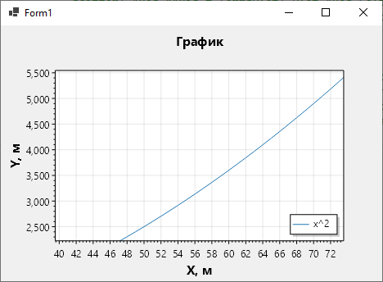
Основное преимущество ScottPlot это интерактивность, график можно масштабировать и перемещаться по графику, также он сам определяет интервалы подписей у осей.
Чтобы переместиться по графику нужно зажать ЛКМ и двигать мышью, чтобы приблизиться или отдалиться – вращать колесико мыши, также чтобы приблизить некоторую область можно зажать колесико и выделить прямоугольник.
Чтобы вернуться к исходному виду нужно нажать на колесико.

Slide 29
ScottPlot поддерживает рисование по второстепенным осям, это полезно, когда 2 набора данных сильно отличаются по значениям, но их требуется представить на одном графике (Например, давление и температура).
var xs = new List<double>();
var ys = new List<double>();
var ys2 = new List<double>();
for (int i = 0; i <= 100; i++)
{
xs.Add(i);
ys.Add(i * i);
ys2.Add(Math.Sin(i));
}

Slide 30
Отобразим x² по основным осям, а sin(x) построим на второстепенной оси Oy. Также сделаем график синуса пунктирным.
var scatter1 = formsPlot1.Plot.Add.Scatter(xs, ys);
scatter1.Axes.XAxis = formsPlot1.Plot.Axes.Bottom;
scatter1.Axes.YAxis = formsPlot1.Plot.Axes.Left;
scatter1.MarkerStyle = ScottPlot.MarkerStyle.None;
scatter1.Label = "x^2";
var scatter2 = formsPlot1.Plot.Add.Scatter(xs, ys2);
scatter2.Axes.XAxis = formsPlot1.Plot.Axes.Bottom;
scatter2.Axes.YAxis = formsPlot1.Plot.Axes.Right;
scatter2.MarkerStyle = ScottPlot.MarkerStyle.None;
scatter2.LinePattern = ScottPlot.LinePattern.Dashed;
scatter2.Label = "sin(x)";

Slide 31
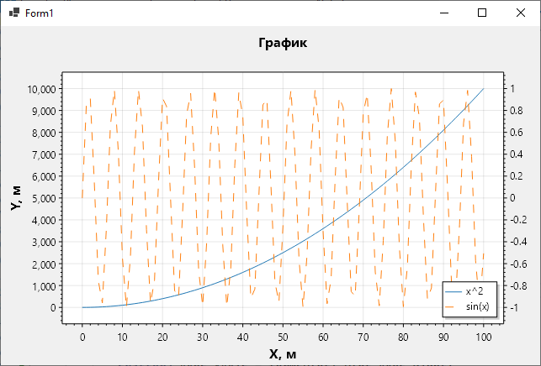

Slide 32
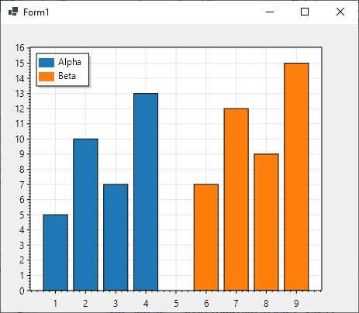
Рассмотрим пример построения гистограмм:
var plot = formsPlot1.Plot;
double[] xs1 = { 1, 2, 3, 4 };
double[] ys1 = { 5, 10, 7, 13 };
var bars1 = plot.Add.Bars(xs1, ys1);
bars1.Label = "Alpha";
double[] xs2 = { 6, 7, 8, 9 };
double[] ys2 = { 7, 12, 9, 15 };
var bars2 = plot.Add.Bars(xs2, ys2);
bars2.Label = "Beta";
plot.ShowLegend(Alignment.UpperLeft);
// Убираем отсут от нижней границы
plot.Axes.Margins(bottom: 0);

Slide 33
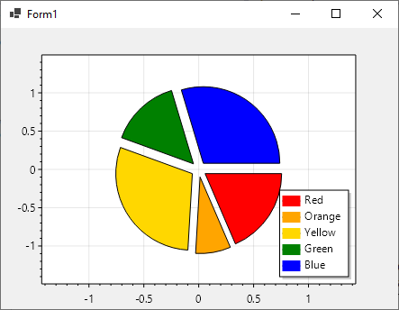
Рассмотрим пример построения круговой диаграммы:
var plot = formsPlot1.Plot;
List<PieSlice> slices = new()
{
new PieSlice(){Value = 5, FillColor=Colors.Red, Label="Red" },
new PieSlice(){Value = 2, FillColor=Colors.Orange, Label="Orange"},
new PieSlice(){Value = 8, FillColor=Colors.Gold, Label="Yellow"},
new PieSlice(){Value = 4, FillColor=Colors.Green, Label="Green"},
new PieSlice(){Value = 8, FillColor=Colors.Blue, Label="Blue" }};
var pie = plot.Add.Pie(slices);
pie.ExplodeFraction = 0.1;
plot.ShowLegend();

Slide 34
MathNet.Numerics
MathNet.Numerics — это открытая библиотека для .NET, предоставляющая инструменты для научных вычислений, численного анализа и работы с линейной алгеброй. Она разработана как аналог таких библиотек, как NumPy (Python) или Eigen (C++), но для экосистемы .NET (C#, F#, VB.NET).

Slide 35
1. Основные возможности
1.1. Линейная алгебра
Работа с матрицами и векторами (Matrix<T>, Vector<T>).
Операции: умножение, обратные матрицы, определители, SVD, LU-разложение.
Поддержка разреженных матриц (экономия памяти).
Работа с комплексными числами (Complex).
1.2. Численные методы
Интерполяция (линейная, кубические сплайны).
Аппроксимация (метод наименьших квадратов).
Оптимизация (градиентные методы, минимизация функций).

Slide 36
1.3. Статистика
Описательная статистика (среднее, дисперсия, корреляция).
Распределения (нормальное, Пуассона, хи-квадрат).
Генерация случайных чисел.
1.4. Специальные функции
Гамма-функция, интегралы, Bessel-функции.
Преобразования Фурье (FFT).

Slide 37
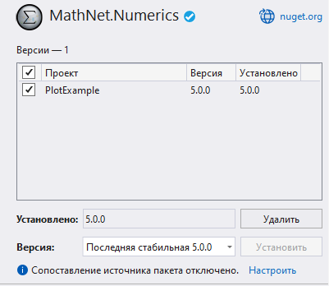
Для установки данной библиотеки, необходимо перейти в диспетчер пакетов NuGet и найти MathNet.Numerics.

Slide 38
Далее в коде необходимо подключить библиотеку с помощью using.
Решим СЛАУ:
using MathNet.Numerics.LinearAlgebra.Double;
Dense – означает, что матрица или вектор «плотные» т.е. содержат мало нулей.
var A = DenseMatrix.OfArray(new double[,] {
{ 1, 3, 7 },
{ 9, 5, -6 },
{ -8, 2, -5 }
});

Slide 39
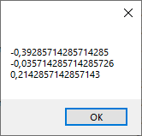
Реши плотную СЛАУ:
var A = DenseMatrix.OfArray(new double[,] {
{ 1, 3, 7 },
{ 9, 5, -6 },
{ -8, 2, -5 }
});
var b = DenseVector.OfArray(
new double[] {
1,-5, 2
});
var x = A.Solve(b);
MessageBox.Show(string.Join('\n',x));

Slide 40
Также бывают Sparse (разреженные) матрицы и вектора, они содержат много нулей, как правило более 98% значений нули.
Для разреженных СЛАУ применяются специальные методы, которые позволяют значительно ускорить поиск решения.
var A = SparseMatrix.OfArray(new double[,]
{ { 1,0,0},
{ 2,5,7},
{ 0,0,4}});

Slide 41
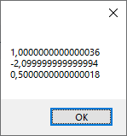
Решим разряженную СЛАУ:
using MathNet.Numerics.LinearAlgebra.Double;
using MathNet.Numerics.LinearAlgebra.Double.Solvers;
var A = SparseMatrix.OfArray(new double[,]
{ { 1,0,0},
{ 2,5,7},
{ 0,0,4}});
var b = DenseVector.OfArray(new double[]
{
1,-5, 2
});
var solver = new GpBiCg();
var precondition = new DiagonalPreconditioner();
var x = A.SolveIterative(b, solver, recondition);

Slide 42
GpBiCg – один из методов решения разреженной СЛАУ (обобщенный метод бисопряженных градиентов).
DiagonalPreconditioner – один из видов предобуславливателей (диагональный), с помощью него можно указать вид СЛАУ, в данном случае указан диагональный вид.

Slide 43
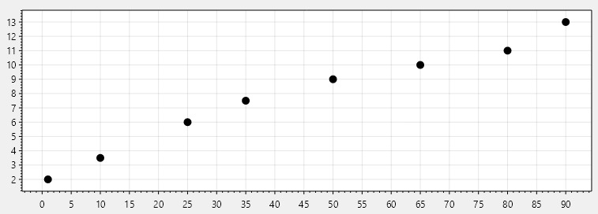
Интерполяция – нахождение неизвестных промежуточных значений некоторой функции по известному дискретному набору ее значений.
var x = new double[] {1.0, 10, 25, 35, 50, 65, 80, 90};
var y = new double[] {2.0, 3.5, 6, 7.5, 9, 10, 11, 13};

Slide 44
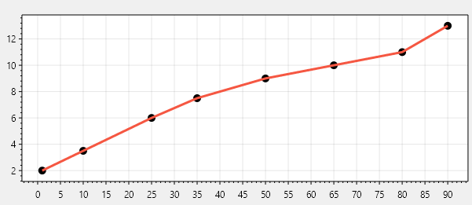
var spline = LinearSpline.Interpolate(x, y);
var xSpline = new List<double>();
var ySpline = new List<double>();
for (double xi = x[0]; xi <= x[^1]; xi++)
{
var yInterpolated = spline.Interpolate(xi);
xSpline.Add(xi);
ySpline.Add(yInterpolated);
}
Notes:
В данном примере нам даны значения x и y некоторой функции, мы хотим найти значение в промежуточных точках, для этого известные точки соединяются линиями (линейная интерполяция) и определяются неизвестные промежуточные значения.

Slide 45
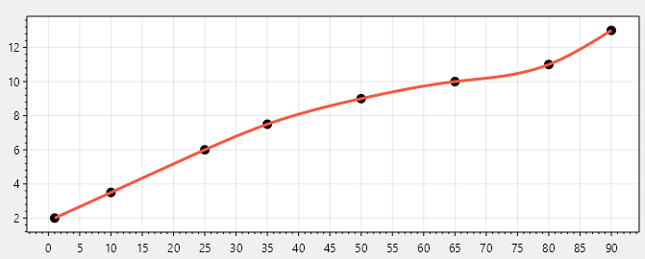
Также существует кубическая интерполяция. В данном случае точки соединяются кубическими функциями, например:
var x = new double[] {1.0, 10, 25, 35, 50, 65, 80, 90};
var y = new double[] {2.0, 3.5, 6, 7.5, 9, 10, 11, 13};
var spline = CubicSpline.InterpolateNatural(x, y);

Slide 46
Полезные материалы
Построение графиков ScottPlot: https://scottplot.net/cookbook/5.0/
Библиотека MathNet.Numerics: https://numerics.mathdotnet.com/
Интерполяция: https://ru.wikipedia.org/wiki/%D0%98%D0%BD%D1%82%D0%B5%D1%80%D0%BF%D0%BE%D0%BB%D1%8F%D1%86%D0%B8%D1%8F
https://en.wikipedia.org/wiki/Interpolation

